Slide 1
Народные промыслы
Пензенского края.
Выполнила:
воспитатель
высшей квалификационной категории
МБДОУ ДС № 19 Г.Кузнецка
Косицына Ольга Анатольевна.

Slide 2
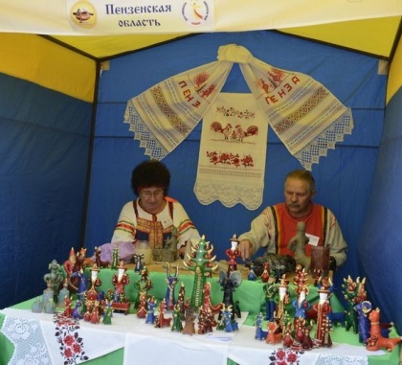
«Промысел»
- это слово, издавна обозначающее какое-либо занятие, за счет которого живет человек.
Народные художественные промыслы - это одна из форм народного творчества, в которой отчетливо прослеживаются русские традиции, зародившиеся еще много веков назад. Изделия русских промыслов прекрасным образом сочетают в себе неповторимость русской традиционной культуры.

Slide 3
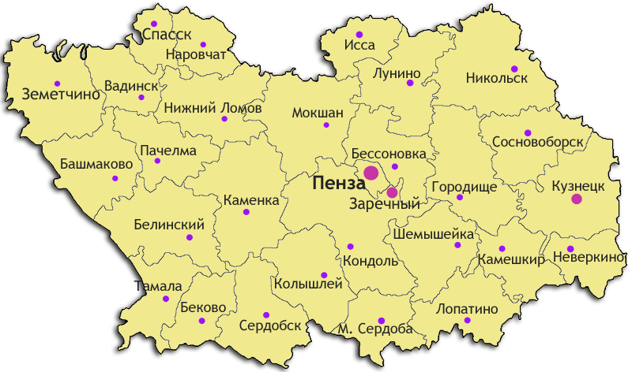
Сурский край – любовь моя, Уголок земного рая! С детских лет живу здесь я, Аромат любви вдыхая.
Живут в России чудо-мастера, умельцы дивные,
чьи золотые руки творят шедевры с раннего утра, ремесел помня древние науки.

Slide 4
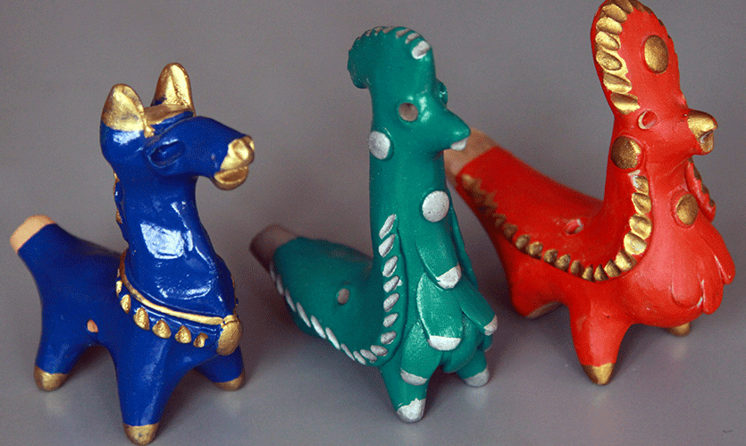
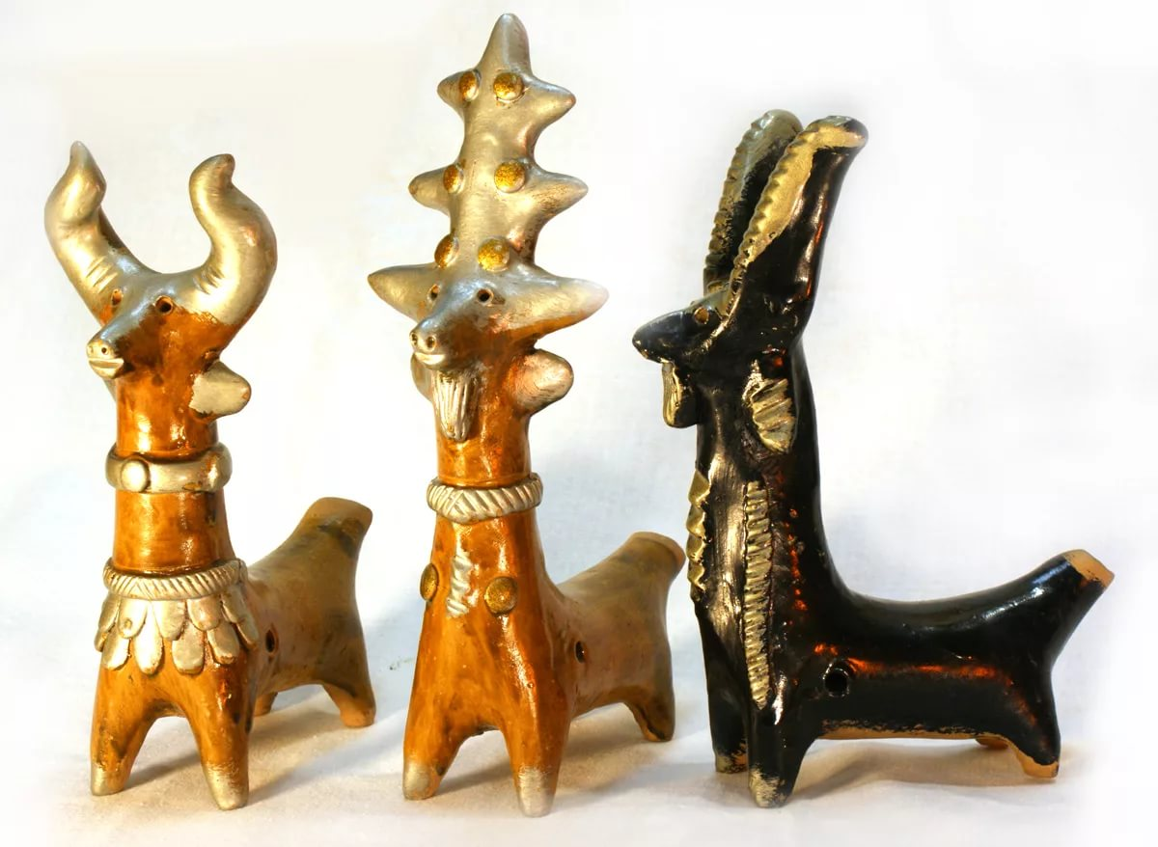
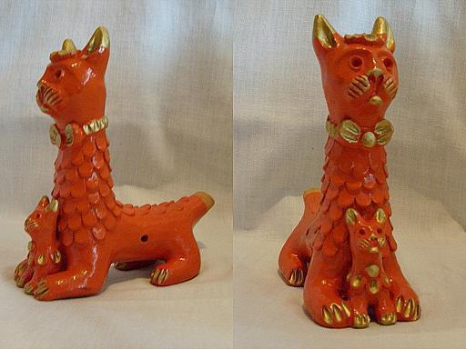
Абашевская игрушка
с.Абашево Беднодемьяновский район
Здесь от ярких красок пестро, Здесь фантазии полет! Мастер с глиною колдует, В руки он комок берет,
Разминает, греет, лепит. И из-под волшебных рук Птица - модница возникла, Рядом с ней запел петух.
И пространству стало тесно В этой ауре добра; Ведь игрушка - это детство, Радость, свет и красота!

Slide 5
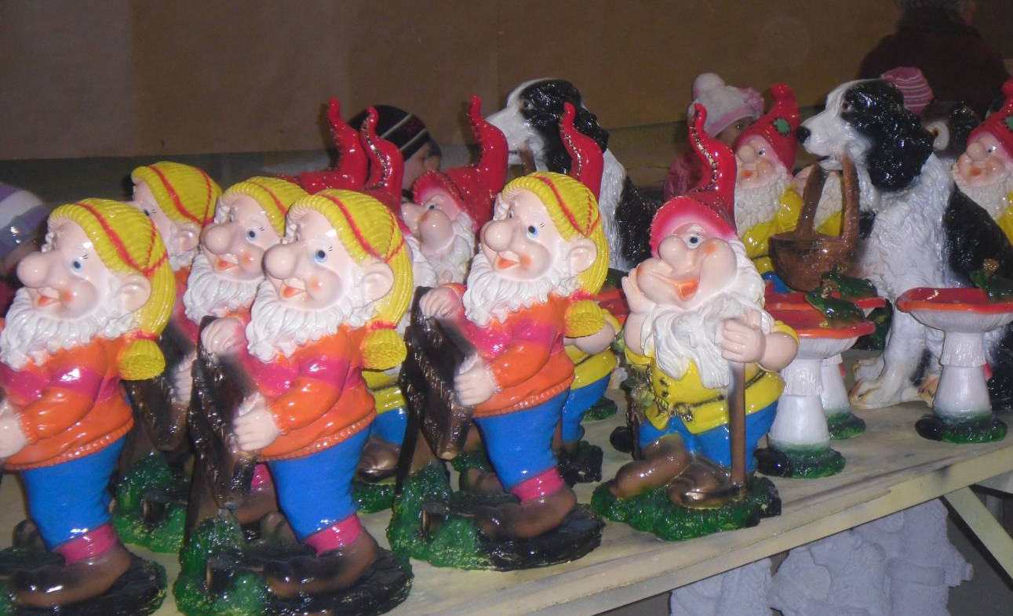
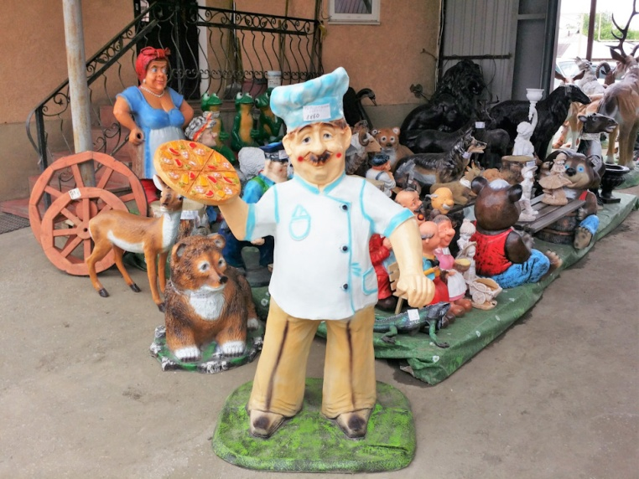
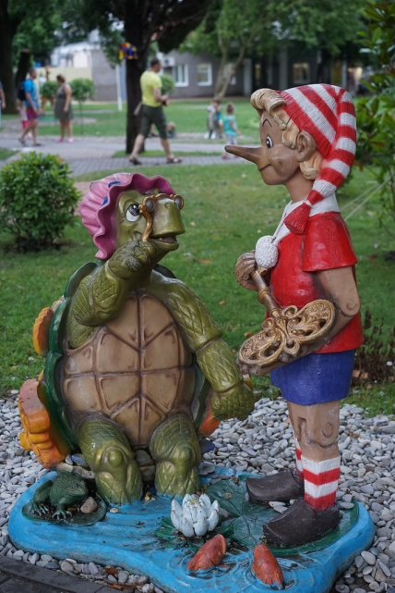
Садовые скульптуры людей, животных, сказочных персонажей, садовые фонтаны, настенные, каскадные, фонтаны-замки или фонтаны с девушкой, выполненные в классическом стиле, фигуры из пластика.

Slide 6
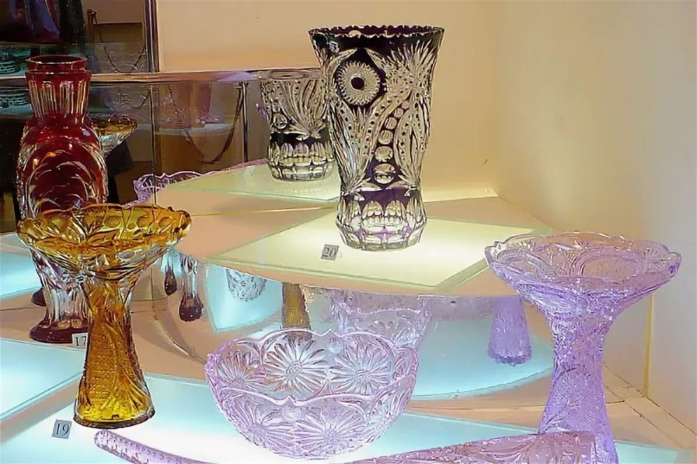
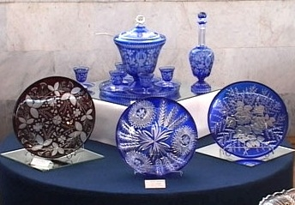
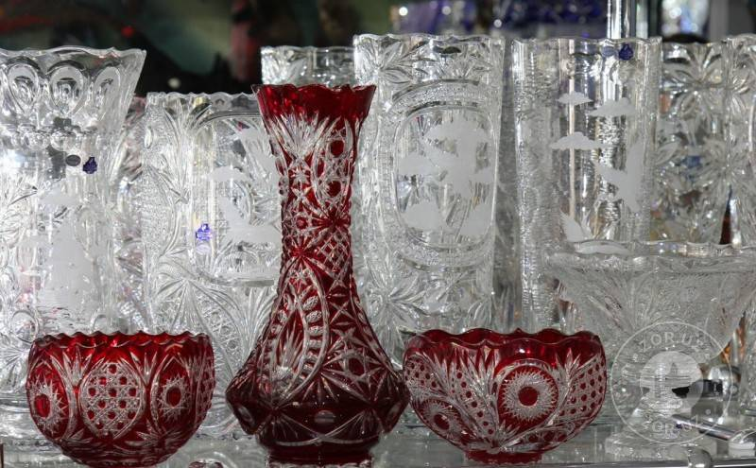
Стекольный промысел,
Никольский район
Никольский Музей стекла и хрусталя – "жемчужина" Пензенской области. Уже многие десятилетия он радует, удивляет, восхищает своими прекрасными, хрупкими экспонатами, талантом их создателей - мастеров и художников, историей древнего стекольного ремесла.

Slide 7
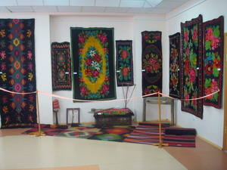
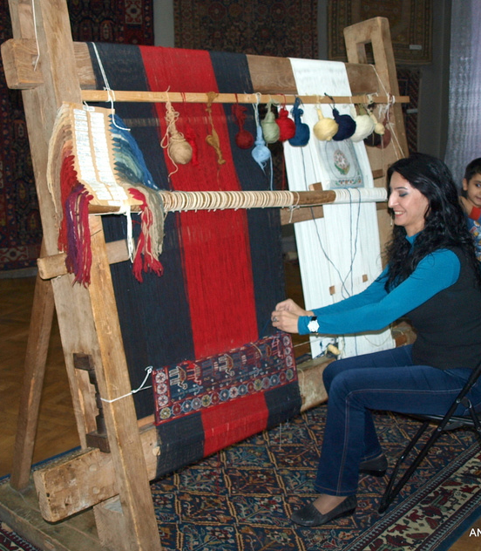
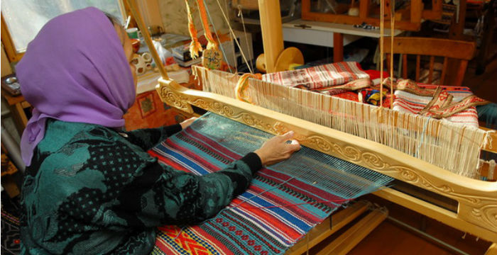
Ковроткачество Белинский район, Спасский, Вадинский, Мокшанский, г.Пенза
С развитием технологий значительным
спросом стали пользоваться ковровые изделия машинной работы, однако произведения искусства, выполненные ручным трудом, остаются непревзойденными. Менялись представления о красоте и моде, но по-настоящему интерес к коврам ручной работы
не угасал никогда.

Slide 8
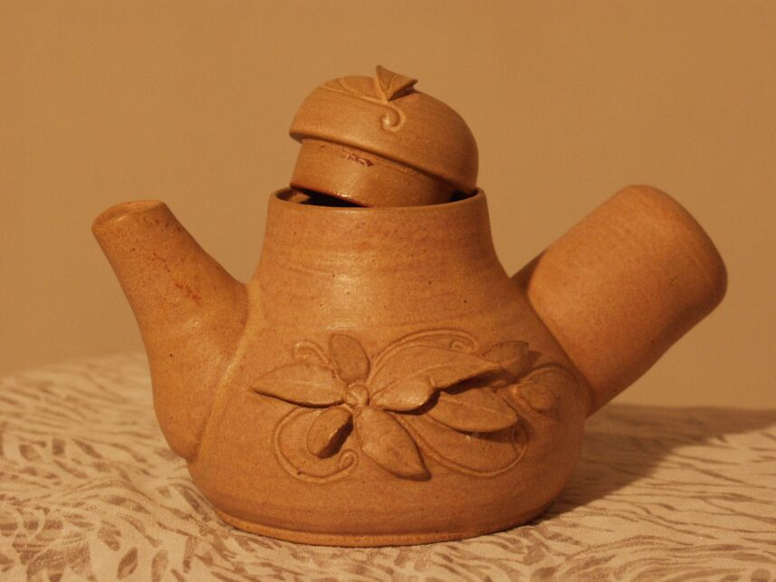
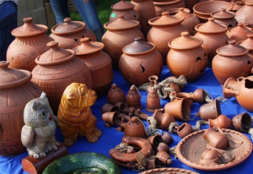
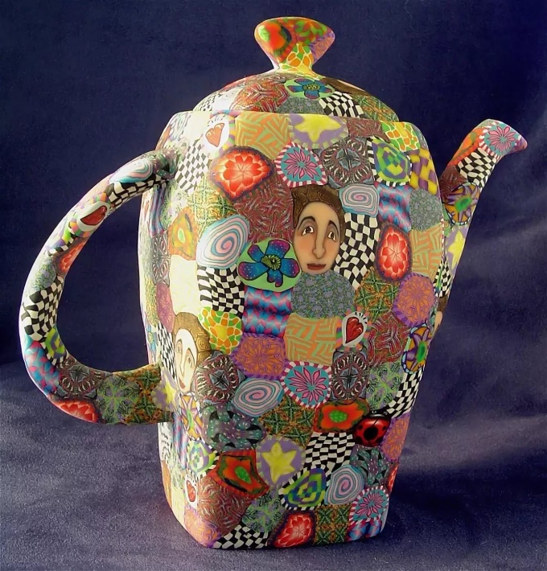
Керамический промысел Бессоновский район
Гончарный промысел - это древнее ремесло. Давным-давно этим видом ремесла занимались и у нас в Пензенском крае. Изготавливались тогда предметы домашнего обихода и продавались на рынке. На всю округу славились бессоновские горшки.

Slide 9
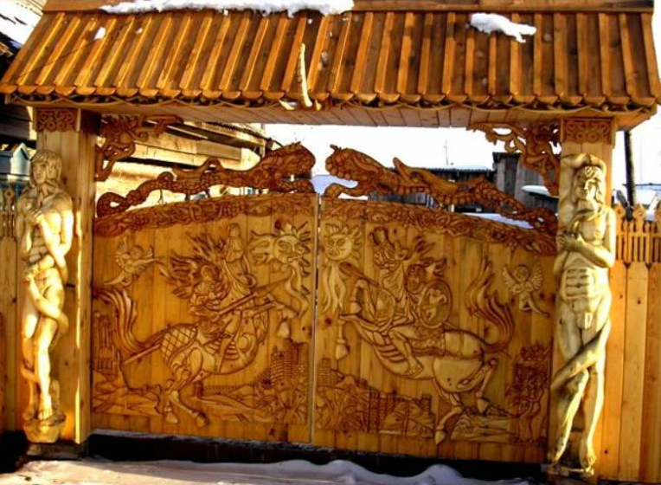
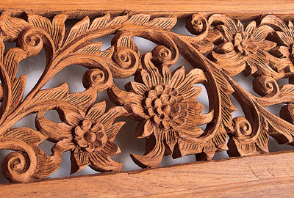
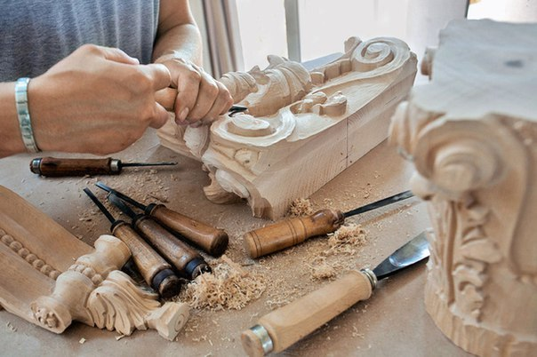
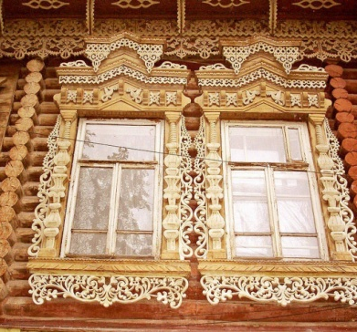
Резьба по дереву
Городищенский , Камешкирский районы
Резьба по дереву - это изображение, рисунок или узор, выполненные на деревянных изделиях В России всегда по-особому относились к дереву: ему поклонялись, его одушевляли.

Slide 10
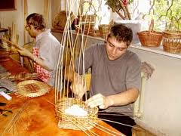
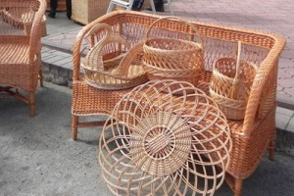
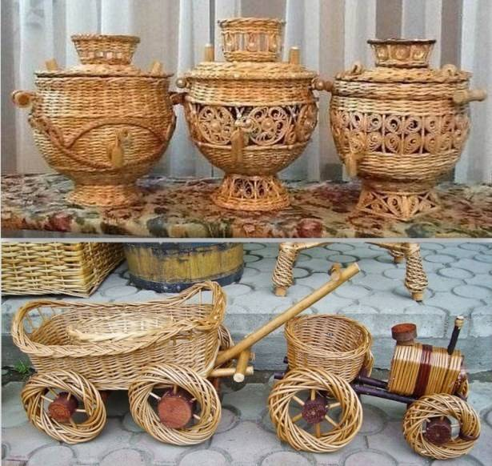
Лозоплетение с.Засечное Пензенский район
Лозоплетение – самый распространенный и массовый промысел на территории Пензенской области .Свойство ивового прута гнуться и при этом не ломаться использовали с незапамятных времен. Из лозы плелись десятки видов изделий - от корзиночек и коробочек для рукоделия до детских колясок, телег, корзин, используемых в хозяйстве..

Slide 11
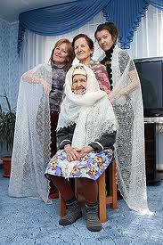
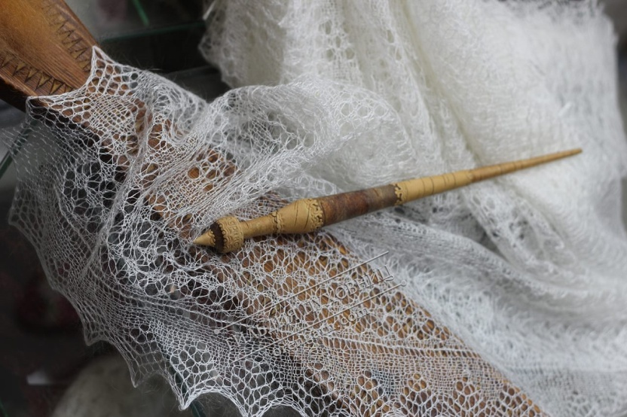
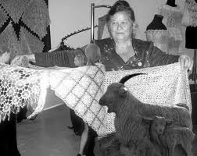
Пуховязание, с.Оленевка Пензенский район
Славен Пензенский край пуховыми платками, которые ничем не уступают оренбургским, и когда то пользовались особым расположением русских императриц. Изделия отличались высоким качеством, пуховый платок можно было пропустить через обручальное кольцо. Слава о пензенских платках ушла далеко за пределы России. Красивый платок был лучшим подарком к любому празднику

Slide 12
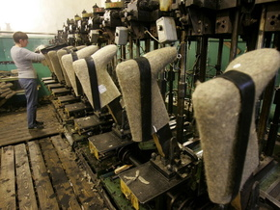
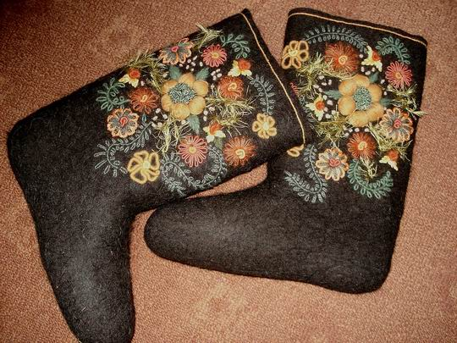
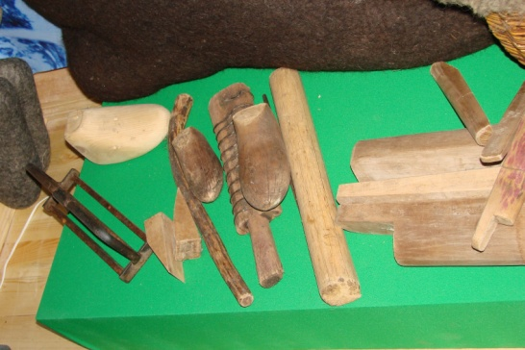
Валяльный промысел, с.Чемодановка Бессоновского района
Производство настоящих валенок очень трудоемко. Валенки делают из нескольких видов шерсти. Валенки – традиционная русская обувь, тёплые войлочные сапоги из свалянной овечьей шерсти. В старину валенки считались ценным подарком, а иметь собственные валенки было престижно.

Slide 13
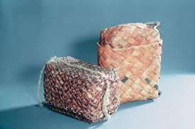
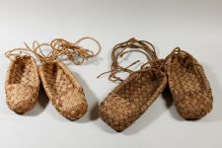
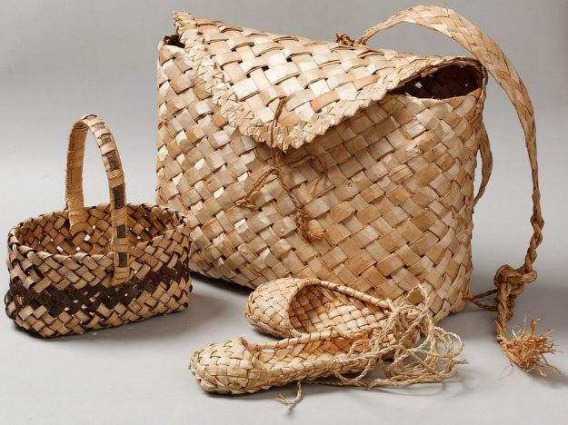
Лыкоплетение, Пензенская губерния
Когда-то липа обувала почти всю Русь. Из лубяных волокон липовой коры плели лапти, ступни, бахилы, сапоги и босовики.
Изготавливали и короба и ларчики для игрушек.

Slide 14
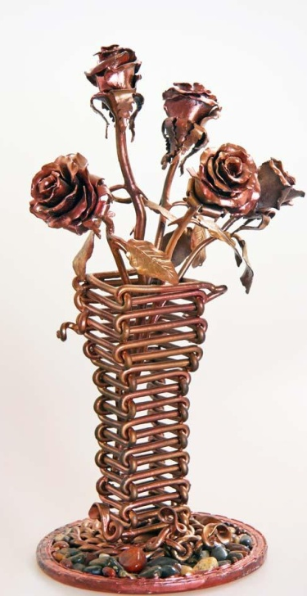
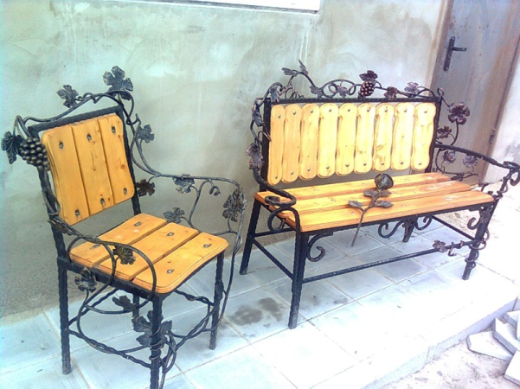
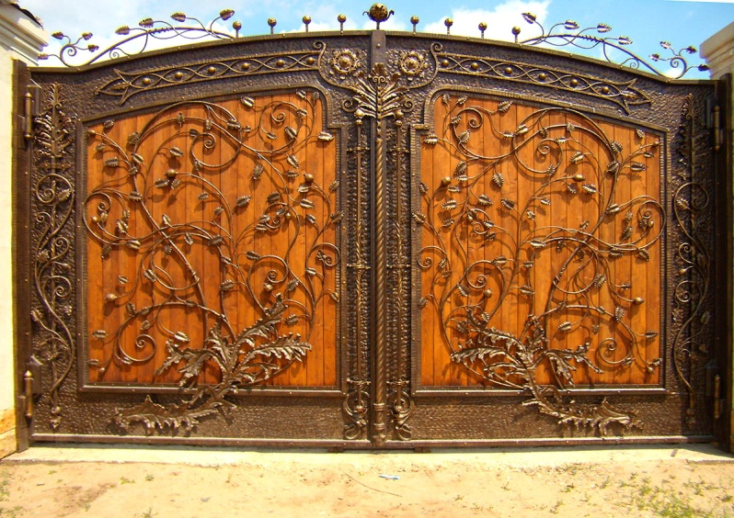
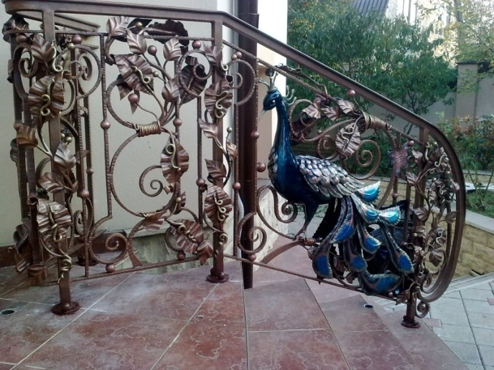
Художественная ковка металла г.Кузнецк
Металл – один из самых прочных материалов, поэтому делать из него украшения и другие изделия не просто. Этому нужно долго учиться и любить свою работу. Когда видишь дом, украшенный изысканным кружевом металла, сердце радуется и, кажется, что ты попал в то далекое время, когда жили твои деды и прадеды.

Slide 15
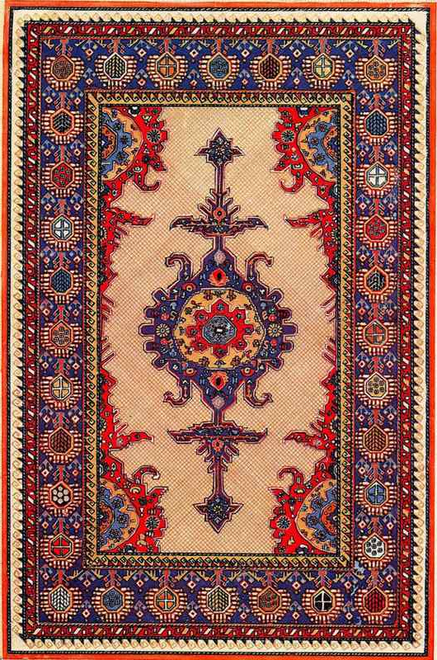
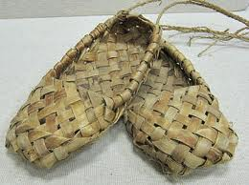
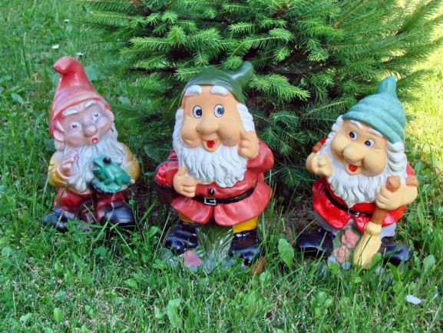
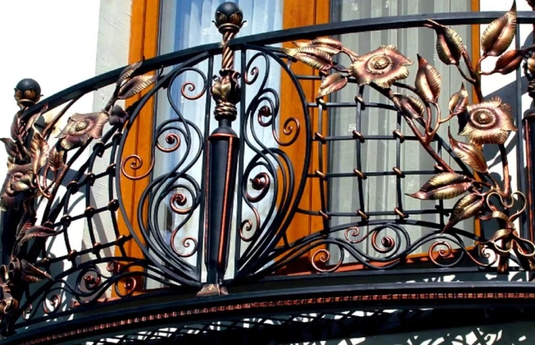
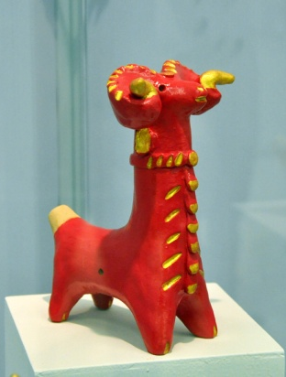
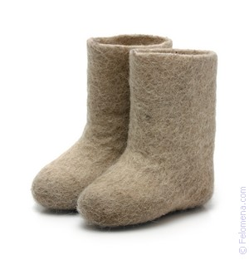
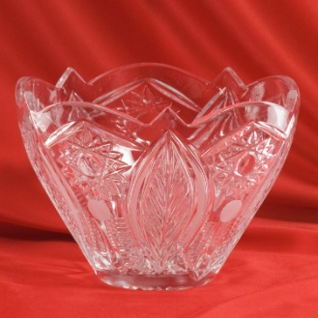
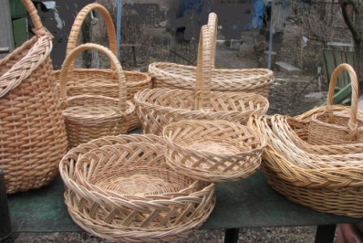
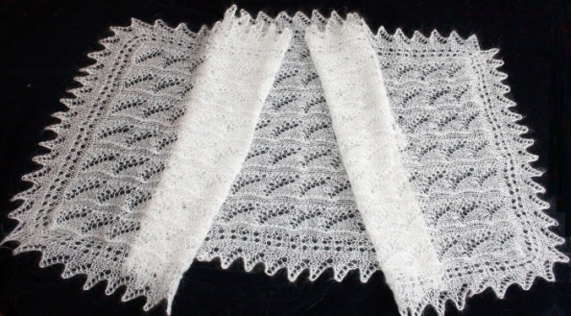
Народные промыслы Пензенского края.

Slide 16
Используемая литература:
*Край мой, единственный в мире: Методическое пособие для педагогов дошкольных образовательных учреждений. 2-е изд. перераб. и доп. – Серия «Пенза – мой город» / Авт.-сост.: Зерова С.В., Щенникова Е.Ю.
*Методическое пособие «Дошкольникам о народной культуре Пензенского края
*Методическое пособие «Литературное наследие Пензенского края дошкольникам» под ред Е.Ф. Купецковой.
*стихи Шеменковой Н.А « Сурский край», Ирины Миролюбовой «Живут в России чудо мастера»
*Русские художественные промыслы, Шинкарук М. - Аванта +, 2011
*Песня Ирины Савицкой «-Моя Россия»
Интернет ресурсы:
*masterovgorod/ru
*nikolsk-musey-stekla
*kovrotkachestbo-belinskii-raion
*history/kustarnyye-promysly/php referat-39868html
*russkii votchina-derevyannog/htmi
*pukhaoviazanie-solenevka
*o-pamyathike-laptyu
*kuznec58/ru
*Чаадаевка –Википендия
*http://abashevoshool/ucoz/com/
* http://fb.ru/article/319127/promyisel---eto-chto-chto-takoe-narodnyie-promyislyi

